Slide 1
Дидактическая игра «из какой сказки?»
Составитель Марченко Юлия Евгеньевна

Slide 2
Ведьма, собаки, принцесса, солдат. «Огниво».

Slide 3
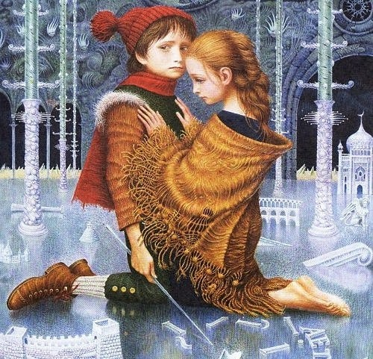
Маленькая разбойница, северный олень, советник. «Снежная королева»

Slide 4
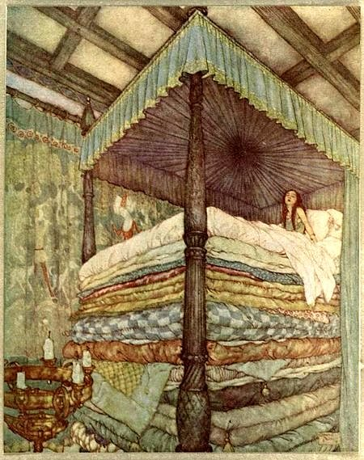
Тюфяк, пуховики, принцесса, горошина. «Принцесса на горошине».

Slide 5
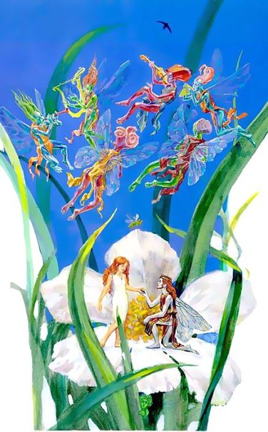
Жабы, жуки, ласточка, крот. «Дюймовочка»

Slide 6
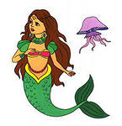
Принц, морская ведьма, морская пена, немая девушка. «Русалочка»

Slide 7
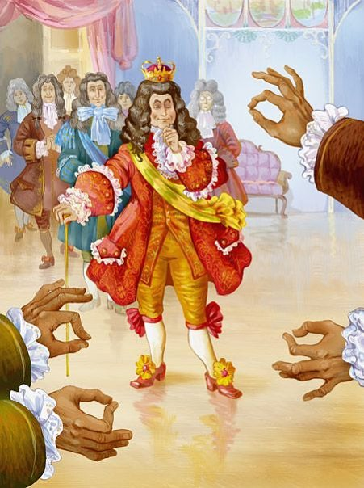
Король, двое обманщиков, придворные. «Новое платье короля».

Slide 8
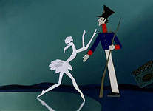
Троль, рыба, мальчик, солдатик, танцовщица. «Стойкий оловянный солдатик».

Slide 9
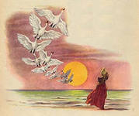
Король, мачеха, колдунья, 12 братьев. «Дикие лебеди».

Slide 10
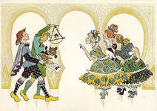
Бедный принц, горшочек, трещотка, фрейлины, принцесса. «Свинопас».

Slide 11
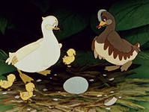
Утки, лебеди, курица, кот. «Гадкий утёнок».

